Slide 1
ONGELMA
Suomessa 2 miljoonalla on kohonnut verenpaine
Joka päivä 210 suomalaista on sairauslomalla

Slide 2
Yksi sydän- tai aivoinfarkti maksaa yhteiskunnalle arviolta 50.000 -100.000€
Välilliset kulut huomioiden kustannus yhteiskunnalle on arviolta 100.000 -200.000€ infarktipotilasta kohden

Slide 3
RATKAISU
Verenpaineen omaseuranta
Ennaltaehkäisyä ja seulontaa – automaattisella ja säännöllisellä etäseurannalla

Slide 4
POTILAAN/OMAISEN NÄKÖKULMA - Hyödyt
Potilastyytyväisyys paranee
Turvallisuuden tunne lisääntyy

Slide 5
AMMATTILAISEN NÄKÖKULMA – Hyödyt
Hoitoketju automatisoituu
(turhat kontrolli- ja hukkakäynnit jäävät pois)
Aikaa jää enemmän apua tarvitseville

Slide 6
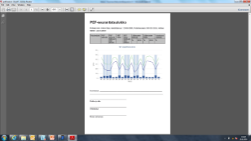
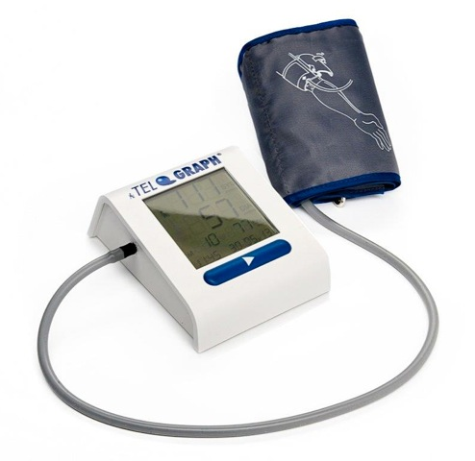
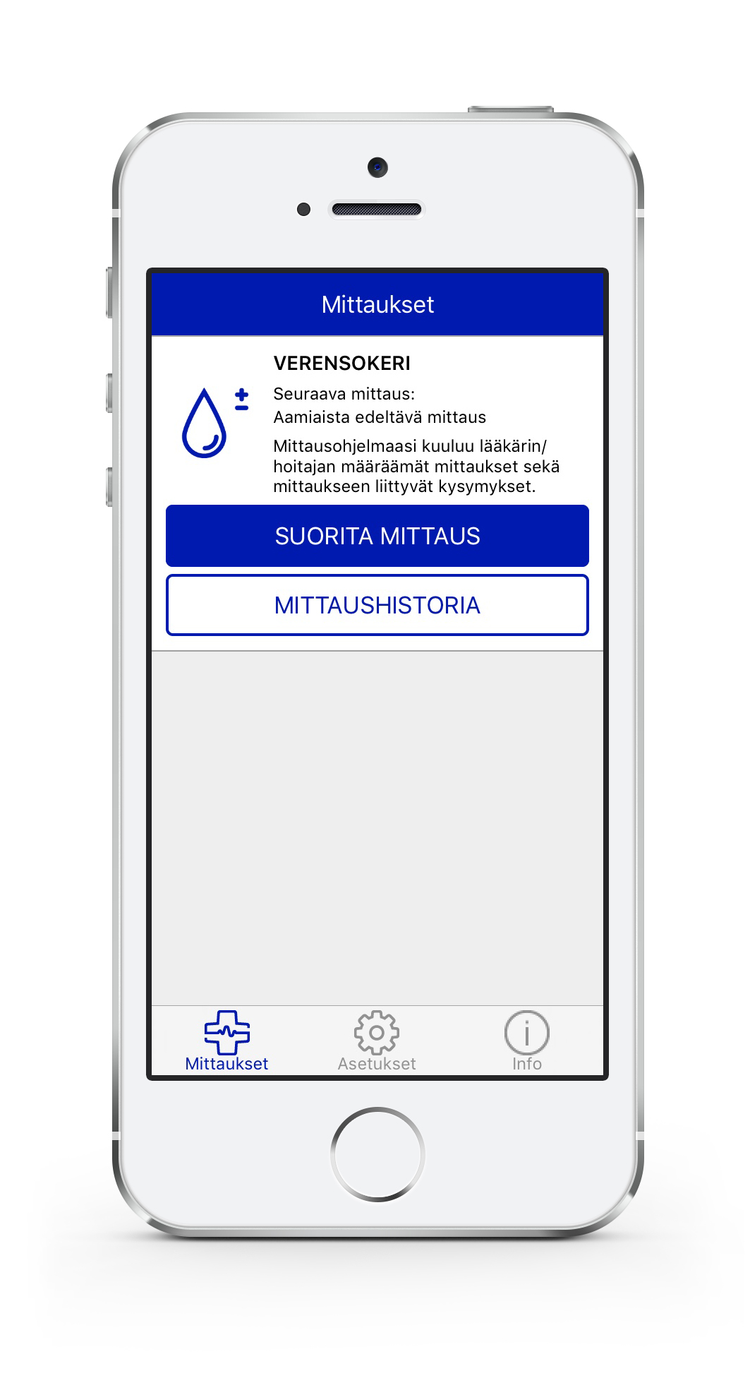

KONSEPTI
Hoitaja
Lääkäri
…
Omavointi-tarkastus
Oirearvio: Verenpaine
Oma-
suunnitelma
…
Mittausten ohjaus ja suositukset
Aloitus:
Laitteiden
tilaus ja toimitus
Päättyminen:
Laitteiden palautus
FHIR
Potilas
opastus
muistutus
seuranta
Omainen

Slide 7
Kiitos!

